Slide 1
여긴 내 둥지야! 나가!
아이디어 기획서

Slide 2
목차
게임 개요
캐릭터
몬스터
전투 흐름

Slide 3
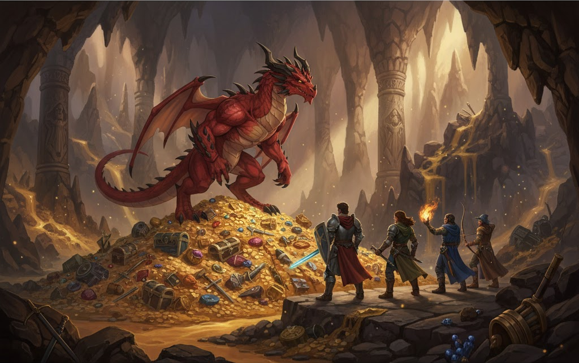
개임 개요
게임 이름 | 여긴 내 둥지야! 나가!
장르 | 디펜스 | 플랫폼 | PC
게임 목적 | 둥지로 침입해 오는 적들을 섬멸해 자신의 보금자리를 지킨다.
게임 특징
▶ 다양한 적의 직업군에 따른 적들의 조합에 맞춰 달라지는 다양한 전투 스타일
▶ 디펜스이지만 적의 공격을 회피해야 하는 전투

Slide 4
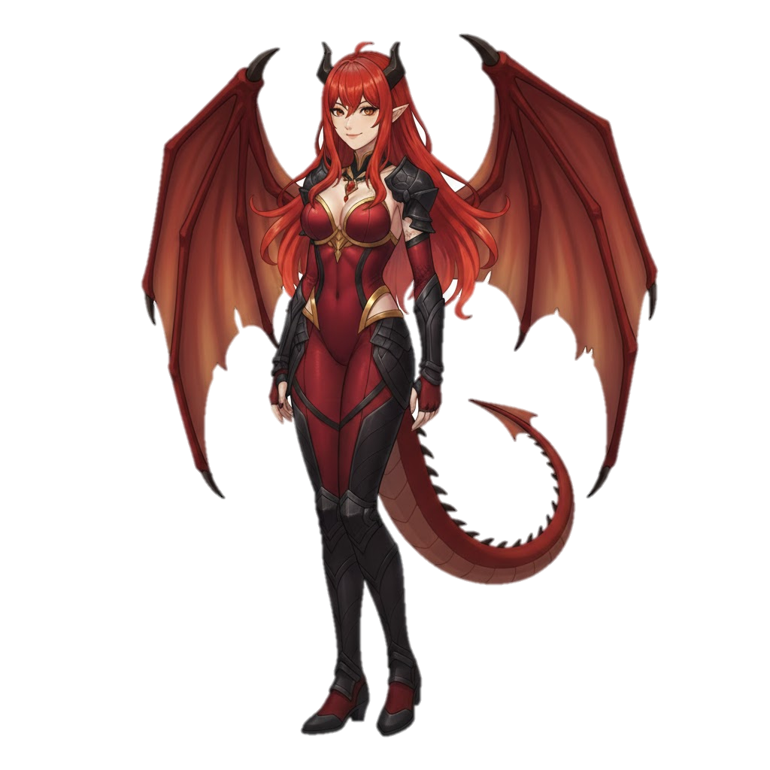
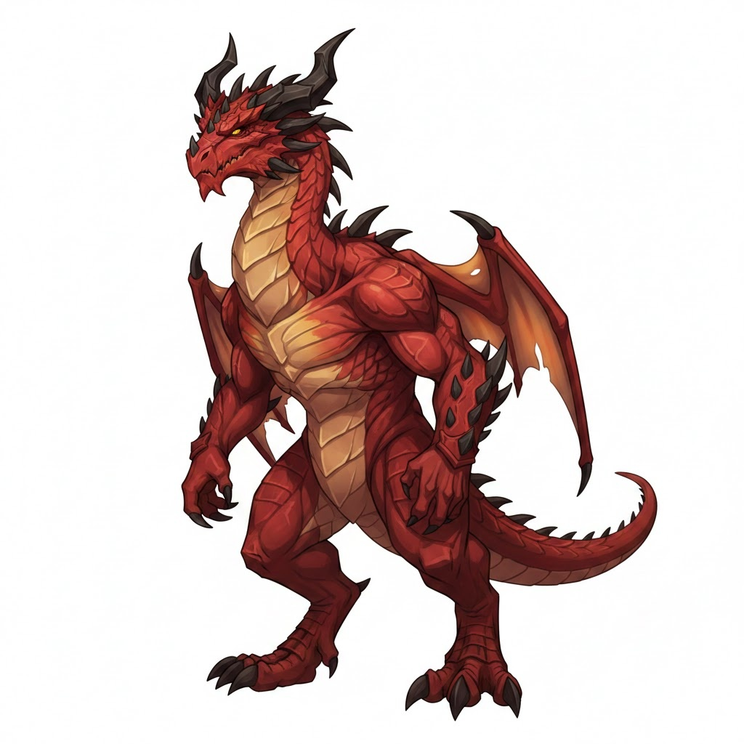
캐릭터
전투 중 기본적으로 인간 폼, 필살기 사용 중에만 드래곤 폼으로 전투한다.
인간 폼(디폴트)
드래곤 폼(필살기 모션)
폴리모프

Slide 5
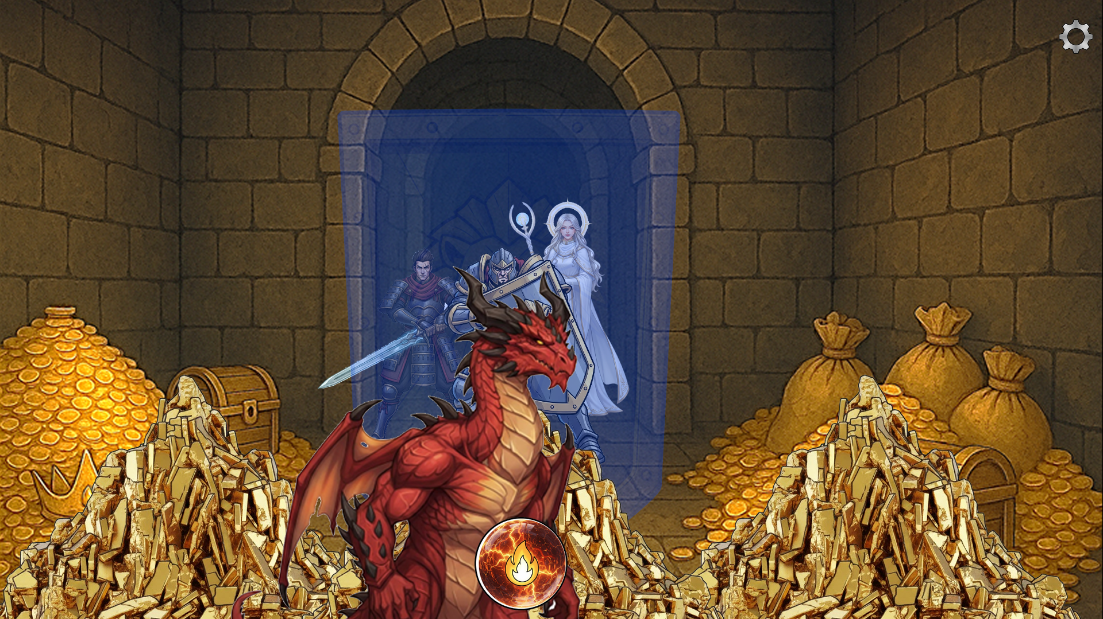
강화
전투 중 웨이브 종료마다 선택지를 골라 강화
이미지
이미지
이미지
설명
설명
설명

Slide 6
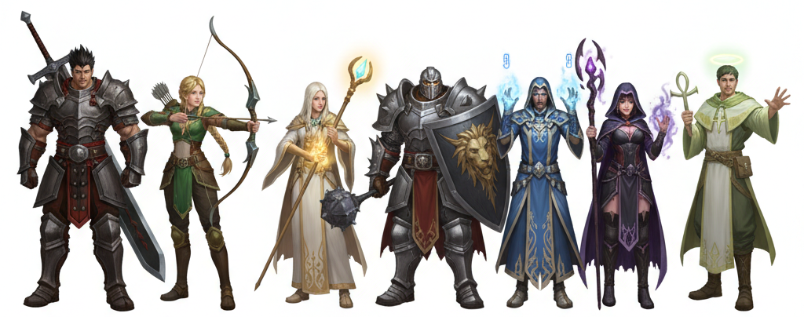
몬스터
적의 종류에는 크게 근접 딜러, 원거리 딜러, 힐러, 탱커, 버퍼, 디버퍼, 리바이버가 존재한다. 각 직업군들의 조합에 따라 적들의 공격 패턴이 달라지게 된다. (ex. 딜딜딜 조합 – 이동하며 공격만을 반복, 탱딜힐 조합 – 탱커는 아군 앞에서 공격을 막고 힐러는 체력이 가장 부족한 아군에게 힐을 주며 딜러는 탱커 뒤에서 공격을 한다.)
근접 딜러
힐러
버퍼
리바이버
원거리 딜러
탱커
디버퍼

Slide 7
진형
최후방
후방
전방2
전방1
최전방

Slide 8
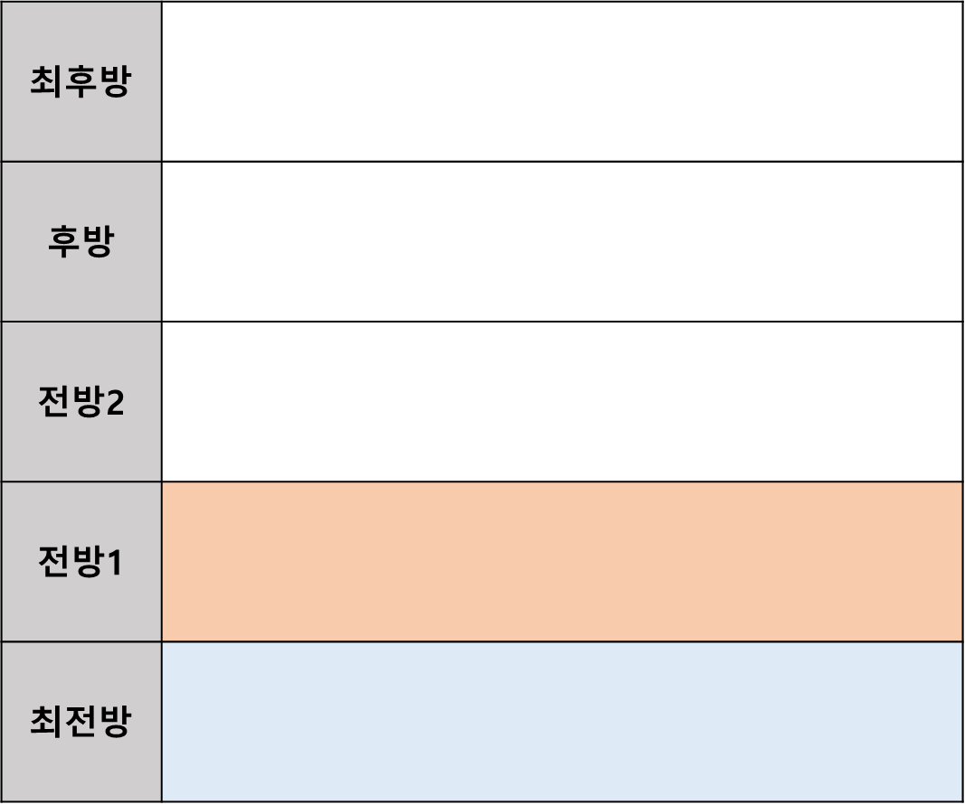
근접 딜러
 | 진형
 | 패턴
 | 공격 대기 중인 경우 전방1, 공격 직후에는 3초간 최전방에 위치하며, 3초가 흐른 후 다시 공격 대기 상태가 된다.(y축) 공격은 좌측, 우측, 중간 중 1개의 방향으로 공격을 한다. 공격 직후 공격한 방향으로 이동한다.(x축) 탱커의 방패가 활성화 되어 있을 경우 공격 대기 상태로 돌아갈 때 방패 뒤로 이동한다.(x축)

Slide 9
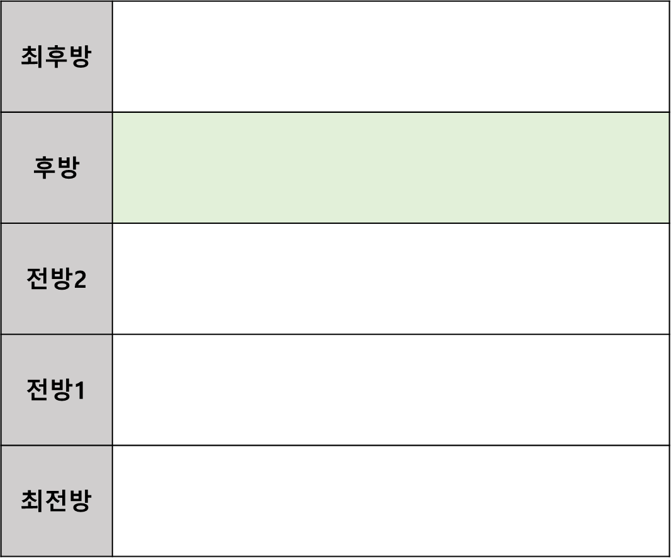
원거리 딜러
 | 진형
 | 패턴
 | 공격 대기, 공격 직후 상관 없이 후방에 위치한다. 공격은 좌측, 우측, 중간 중 2개의 방향으로 공격을 한다. 공격 직후 공격한 방향들의 중간 위치로 이동한다.(x축) 탱커의 방패가 활성화 되어 있을 경우 공격 대기 상태로 돌아갈 때 방패 뒤로 이동한다.(x축)

Slide 10
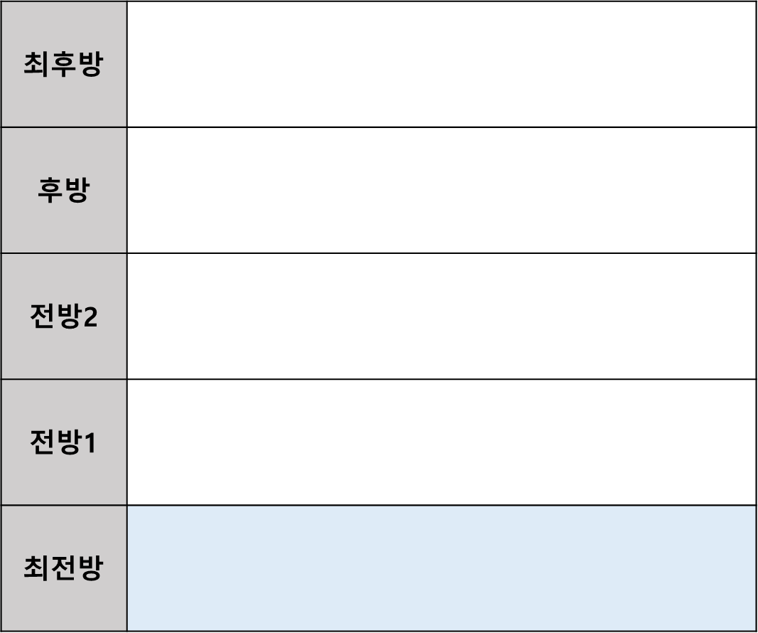
탱커
 | 진형
 | 패턴
 | 방패가 비활성화일 경우 제자리에 가만히 있는다. 방패가 활성화일 경우 자신을 기준으로 좌우의 캐릭터 수를 비교하여 더 많은 아군 캐릭터가 있는 방향으로 이동한다.(x축) 탱커가 2명 이상인 경우 배치 공간의 넓이를 탱커의 숫자만큼 나눈 후 각 공간에 배치하여 각 공간 내에 존재하는 아군을 기준으로 위에 서술한 이동을 한다. 단 이동 공간은 배치된 공간에 한한다.

Slide 11
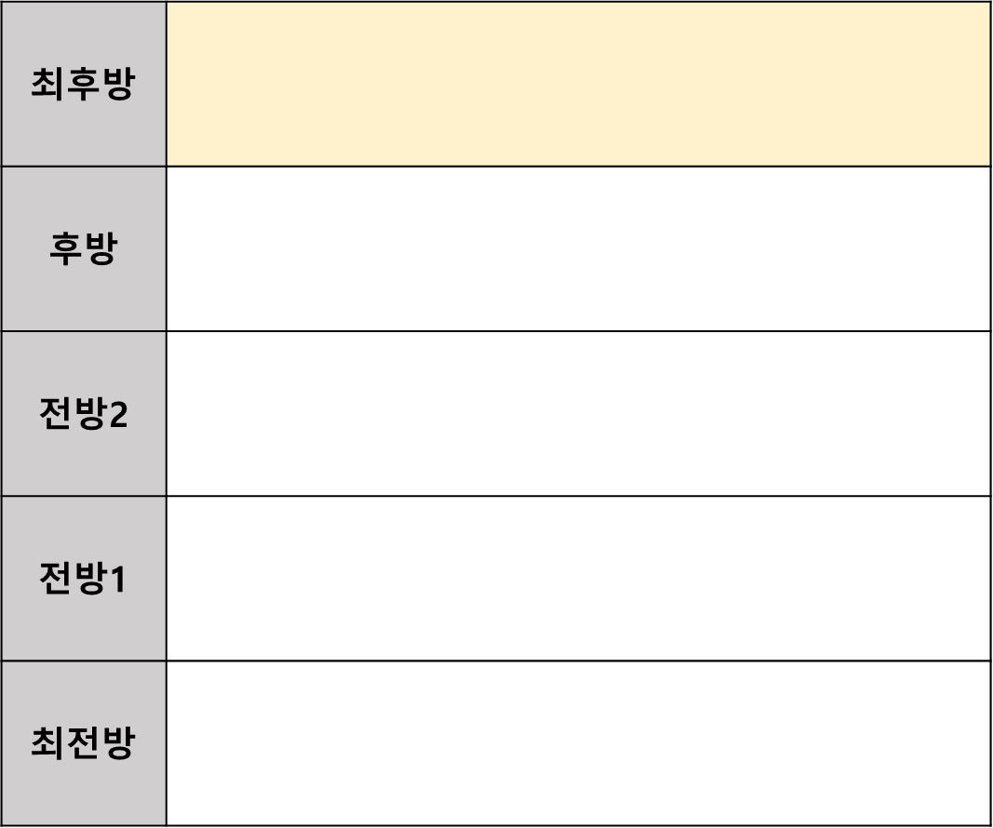
힐러
 | 진형
 | 패턴
 | 제자리에 가만히 있으며, 자신을 제외한 남은 아군의 체력이 떨어질 경우 가장 체력이 낮은 캐릭터에게 쿨타임 마다 회복을 걸어준다. 탱커의 방패가 활성화 되어 있을 경우 방패 뒤로 이동한다.(x축)

Slide 12
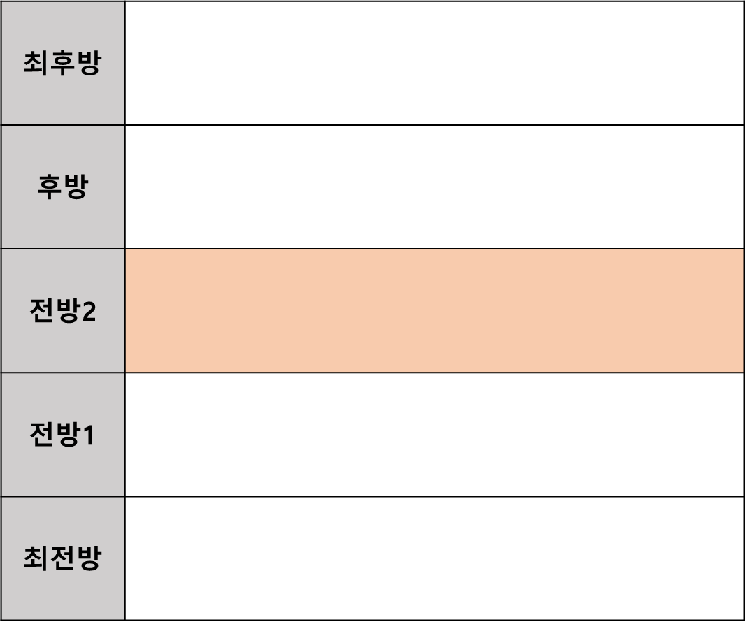
버퍼
 | 진형
 | 패턴
 | 제자리에 가만히 있으며, 근접딜러&원거리딜러에겐 공격력 혹은 공격 시간 단축 버프, 탱커에겐 방패 내구도 증가 혹은 방패 내구도 회복 속도 단축 버프, 힐러&리바이버에겐 쿨타임 감소 버프를 건다. 탱커의 방패가 활성화 되어 있을 경우 방패 뒤로 이동한다.(x축)

Slide 13
디버퍼
 | 진형
 | 패턴
 | 제자리에 가만히 있으며, 공격력 감소 혹은 방어력 감소 혹은 브레스 에너지 회복 시간 지연 디버프를 건다. 탱커의 방패가 활성화 되어 있을 경우 방패 뒤로 이동한다.(x축)

Slide 14
리바이버
 | 진형
 | 패턴
 | 제자리에 가만히 있으며, 사망한 캐릭터가 존재할 경우 힐러>탱커>근접딜러>원거리딜러>버퍼>디버퍼 순으로 쿨타임 마다 캐릭터를 부활시킨다. 같은 포지션일 경우 먼저 사망한 순으로 부활 시킨다. 탱커의 방패가 활성화 되어 있을 경우 방패 뒤로 이동한다.(x축)

Slide 15


캐릭터 공격
브레스 : 최전방 ~ 전방2를 범위를 공격할 수 있는 범위형 공격으로 탱커의 방패에 막힌다.(에너지를 서서히 소모하며 사용 가능)
최전방
전방 1
전방 2
후방
최후방

Slide 16
캐릭터 공격
파이어볼 : 후방 ~ 최후방을 범위를 공격할 수 있는 범위형 공격으로 탱커의 방패에 막힌다.(에너지를 한 번에 소모하며 사용 가능)
최전방
전방 1
전방 2
후방
최후방

Slide 17
캐릭터 공격
화염 필드(궁극기) : 최전방 ~ 최후방을 범위를 공격할 수 있는 범위형 공격으로 탱커의 방패에 막히지 않는다. (쿨타임마다 사용 가능)
최전방
전방 1
전방 2
후방
최후방

Slide 18
전투

Slide 19
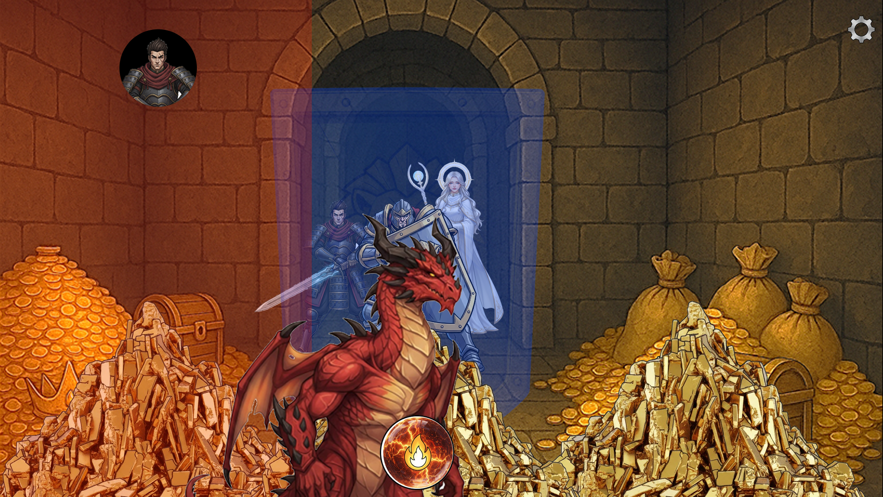
전투

Slide 20
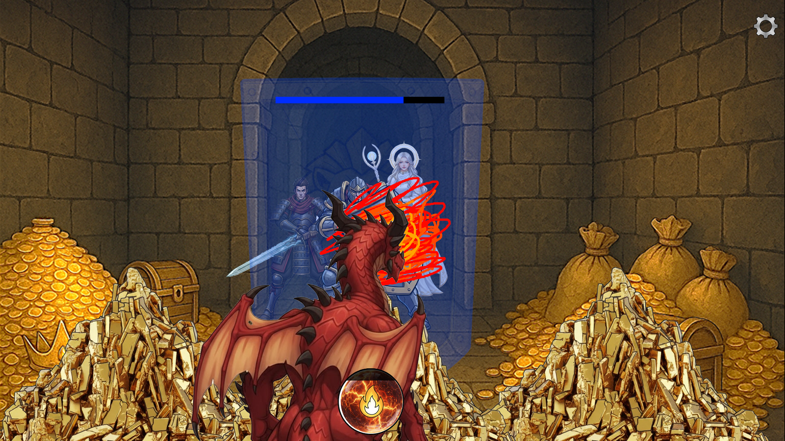
전투

